Slide 1

android基础资料分享
梅亮

Slide 2
目录
一
背景历史
二
快速入门
三
功能与原理

Slide 3
一
背景历史
二
快速入门
三
功能与原理

Slide 4
背景历史
一、诞生
二、版本
三、版本分布

Slide 5
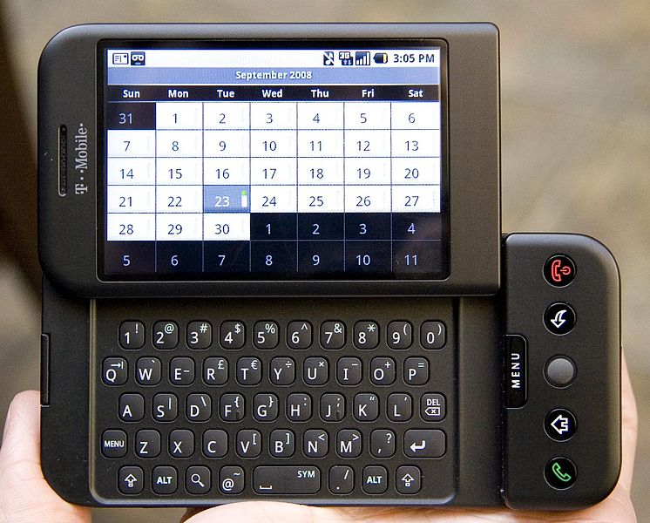
背景历史—诞生
2003年10月，有“Android之父”之称的安迪·鲁宾（Andy Rubin）在美国加利福尼亚州帕洛阿尔托创建了Android科技公司（Android Inc.）
2005年7月11日，Google收购了Android科技公司，Android科技公司成为Google旗下的一部分。
2007年11月5日，在Google的领导下，成立开放手持设备联盟（Open Handset Alliance），最早的一批成员包括Broadcom、HTC、Intel、LG、Marvell、Samsung等公司。
2008年9月23日发布全球第一款采用Google Android操作系统的手机T-Mobile的定制化版本T-Mobile G1（HTC Dream，研发代号G1）
处理器：Qualcomm MSM7201A 528MHz
操作系统：Google Android
内存：ROM：256MB，RAM：192MB
存储卡：microSD插槽（SDHC compatible），最大可支持到16GB
尺寸：117.7mm X 55.7mm X 17.1mm
重量：158g（含电池）
屏幕：HVGA分辨率、3.2吋TFT-LCD平面式触控感应屏幕
网络：GSM/EDGE/WCDMA/HSDPA/HSUPA
蓝牙：2.0 with EDR
GPS：配备GPS及A-GPS
Wi-Fi：IEEE 802.11 b/g
电池：1150mAh充电式锂或锂聚合物电池

Slide 6
背景历史—版本
版本 | 时间 | 功能
1.5(Cupcake) | 2009年4月30日 | 支持中文等
1.6(Donut) | 2009年9月15日
2.0~2.1(Eclair) | 2009年10月26日
2.2(Froyo) | 2010年5月20日 | 支持将软件安装至存储卡等
2.3(Gingerbread) | 2010年12月7日 | 支持更大的屏幕尺寸和分辨率等
3.x(Honeycomb) | 2011年2月2日 | 专为平板电脑设计等
4.0(Ice Cream Sandwich) | 2011年10月19日 | Android Design及Holo主题
4.1~4.3(Jelly Bean) | 2012年6月28日 | 改进系统性能和稳定性
4.4(KitKat) | 2013年10月31日 | 全新的 Java 虚拟机运行环境 ART
5.x(Lollipop) | 2014年10月16日 | 支持64位处理器，增强安全性，MD
6.x(Marshmallow) | 2015年10月5日 | 限制App访问权限，新增Doze功能
7.x(Android Nougat) | 2016年8月22日 | 支持多视窗模式
https://zh.wikipedia.org/wiki/Android

Slide 7
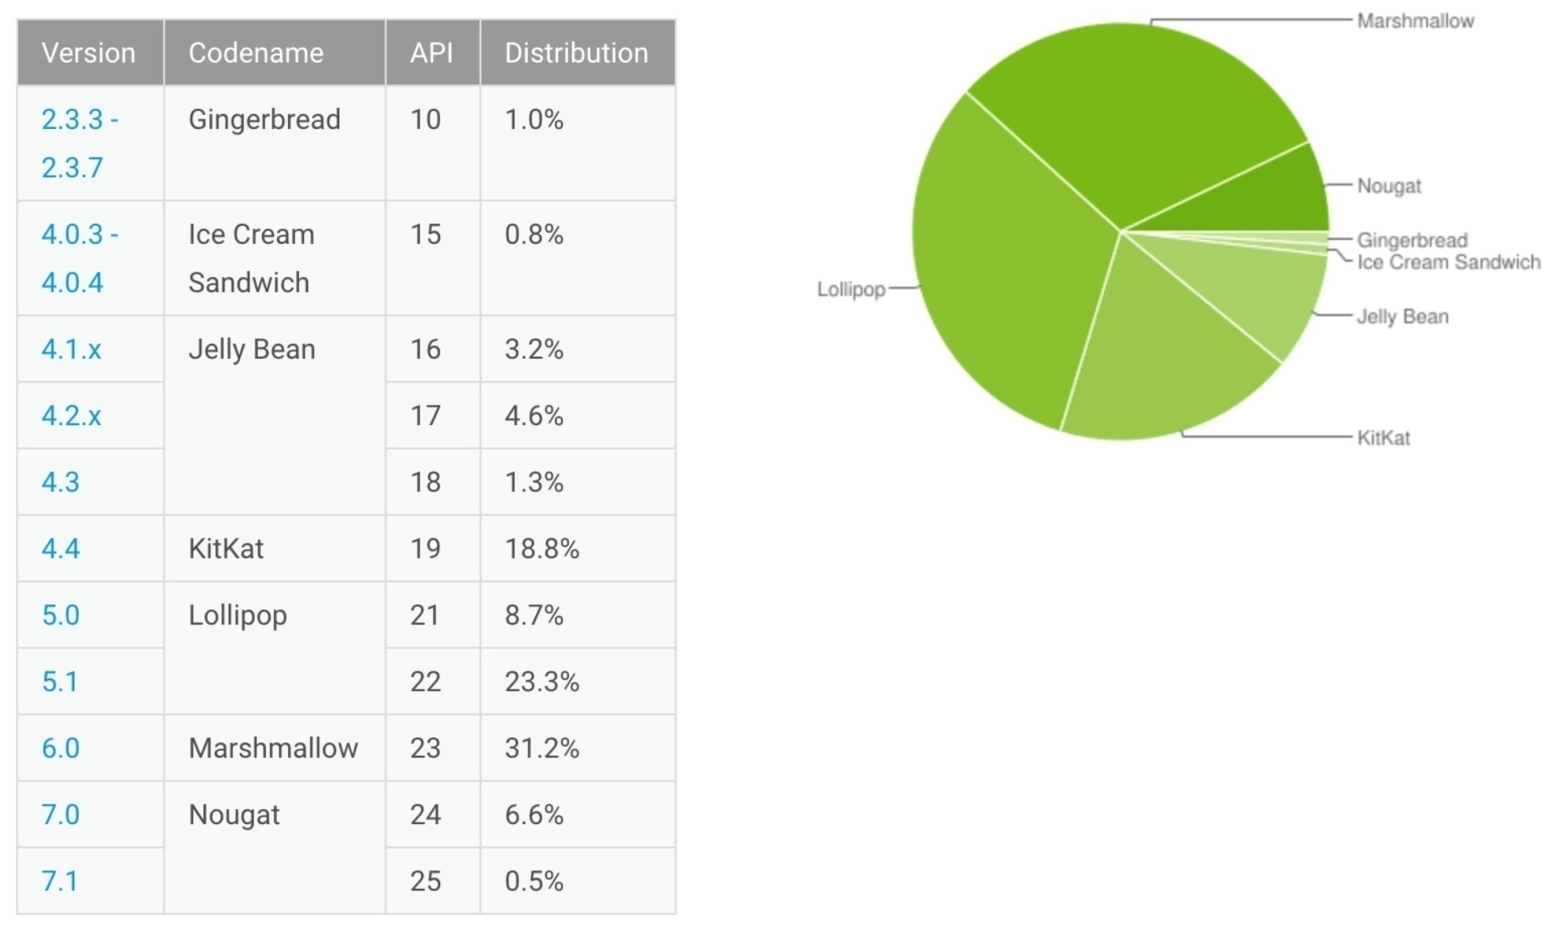
背景历史—版本分布
2017年5月2日统计结果，来源：https://developer.android.com/about/dashboards/index.html

Slide 8
一
背景历史
二
快速入门
三
功能与原理

Slide 9
快速入门
一、环境准备
二、创建Demo
三、项目结构介绍
四、Demo运行

Slide 10
快速入门—环境准备
官方工具下载：
JDK（下载地址：http://www.oracle.com/technetwork/java/javase/downloads/index.html）
SDK（更新地址： https://developer.android.com/studio/index.html）
升级方法参考： https://developer.android.com/studio/intro/update.html
Android Studio（下载地址：https://developer.android.com/studio/index.html）
NDK（下载地址： https://developer.android.com/ndk/downloads/index.html ）

Slide 11
快速入门—环境准备
环境变量配置：
JAVA_HOME配置： %JAVA_HOME%\bin
adb命令配置：%ANDROID_HOME%\ platform-tools;%ANDROID_HOME%\tools
AS安装：https://developer.android.com/studio/install.html
NDK_HOME：%NDK_HOME%

Slide 12
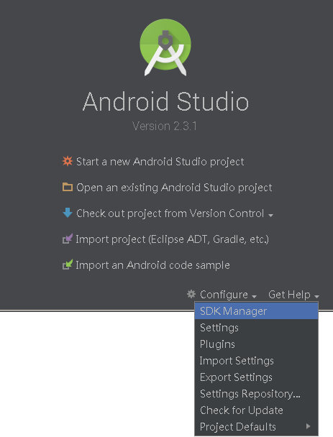
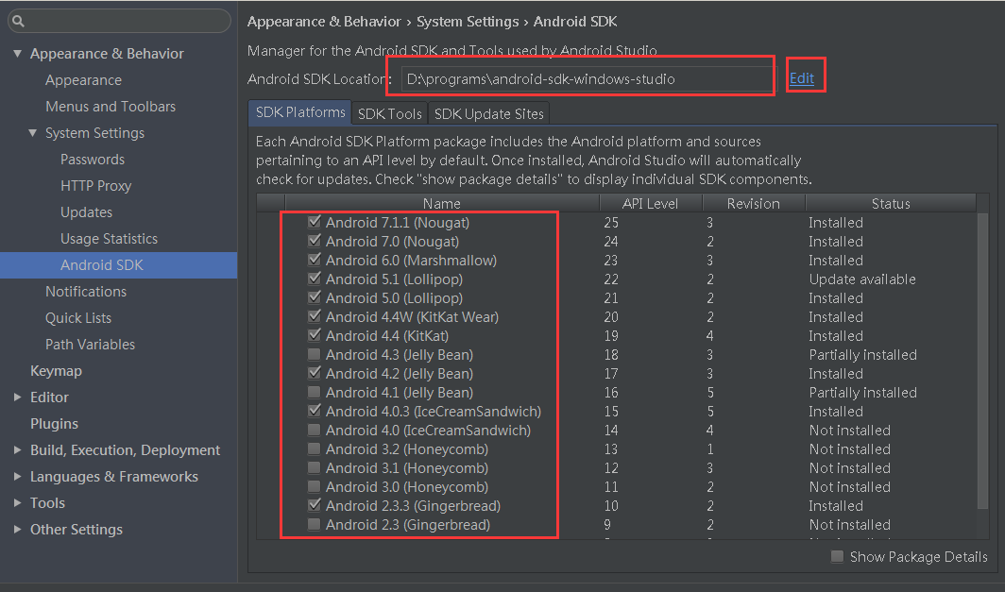
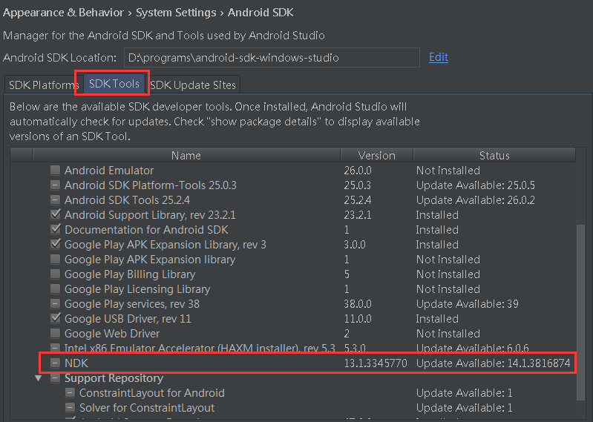
快速入门—创建Demo
SDK配置：

Slide 13
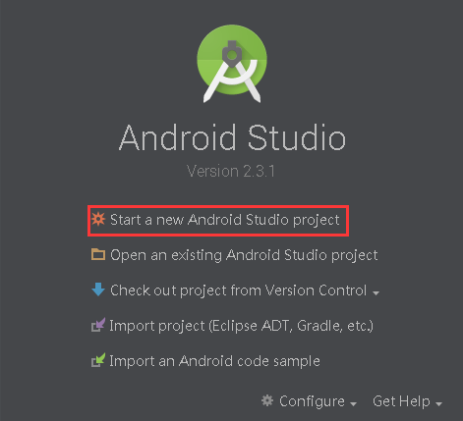
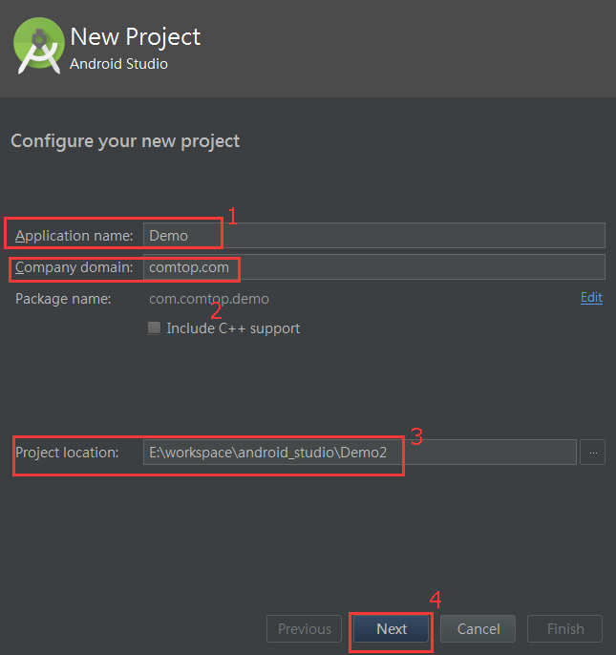
快速入门—创建Demo
创建项目：

Slide 14
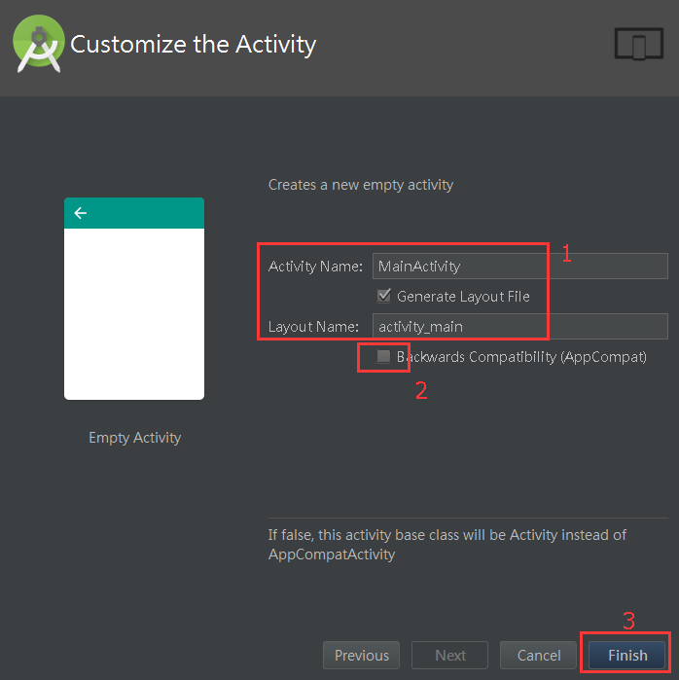
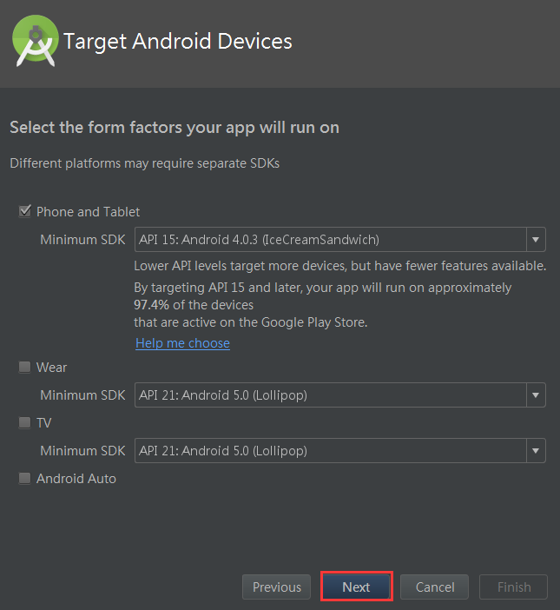
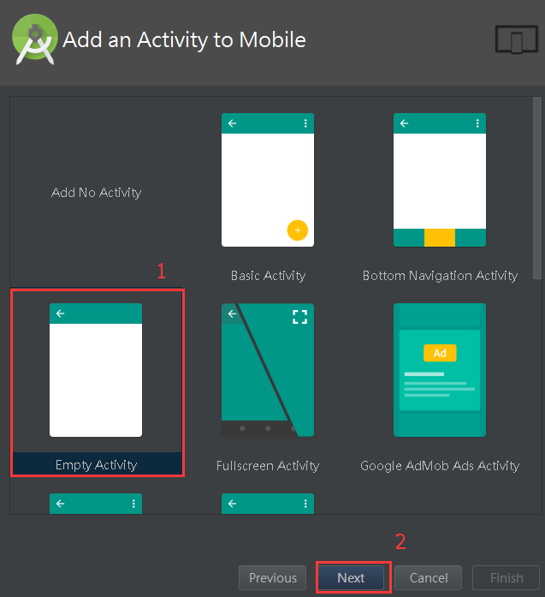
快速入门—创建Demo
创建项目：
https://developer.android.google.cn/studio/projects/templates.html

Slide 15
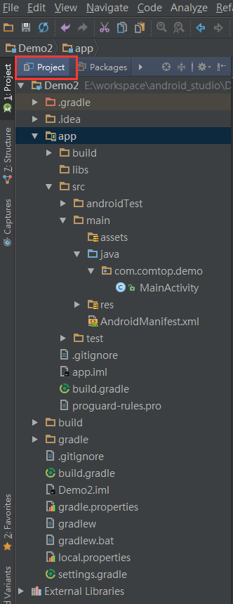
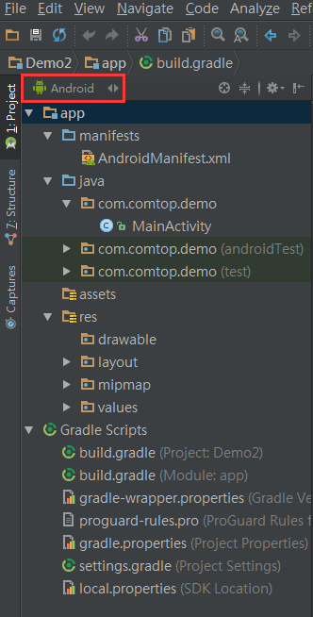
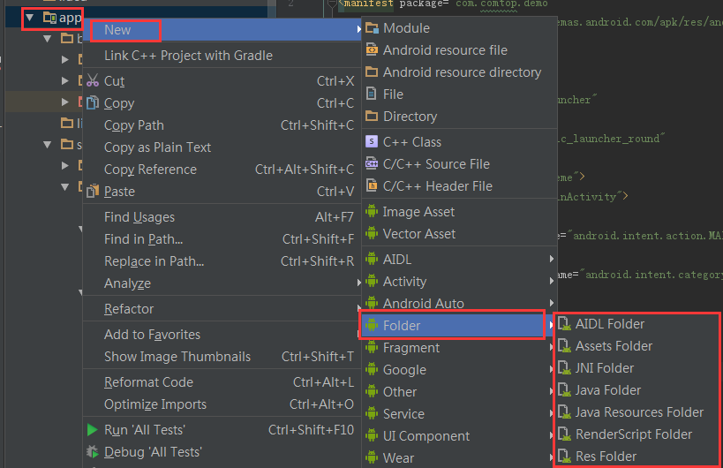
快速入门—项目结构介绍
项目结构：
app：一个AS module，类似Eclipse中的project。
build：构建目录，相当于Eclipse中默认Java工程的bin目录，编译生成的apk在outs子目录
libs：依赖包，包含jar包和SO库。
src：源码，相当于eclipse的工程。
main：主文件夹
java：Java代码
res：资源文件。
anim：动画配置文件。
drawable：XML文件或者图片。
drawable-xhdpi：一般适配1280 x 720分辨率左右的图标资源，density值是2。
layout：App布局及界面元素配置
menu：App菜单配置
values：
dimens.xml：定义尺寸、字体大小的配置文件。
strings.xml：定义字符串的配置文件。
styles.xml：定义style的配置文件。
arrays.xml：定义字符串数组。
assets：存放一些外部与AS项目资源无关的数据。
AndroidManifest.xml：App基本信息（Android管理文件）
build.gradle：Module的Gradle构建脚本
Notes:
Raw：文件不会被压缩，一般用来放比较小的音频文件。
Assets：文件会被压缩

Slide 16
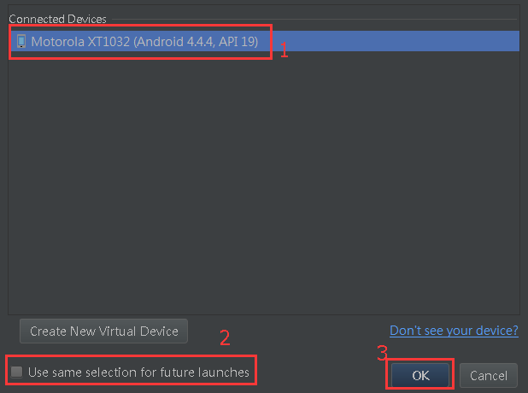
快速入门—Demo运行
真机运行项目：
https://developer.android.google.cn/studio/run/index.html
Notes:
如果手机没有开调试模式，显示的是offline。

Slide 17
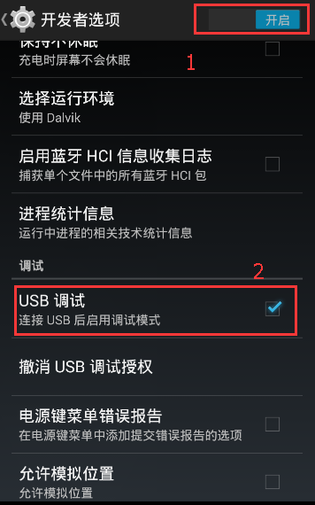
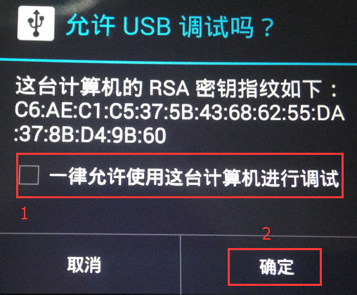
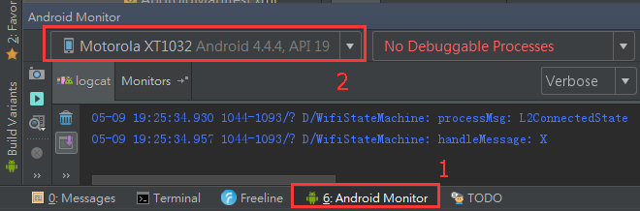
快速入门—项目结构介绍
手机开启Debug模式：
设置->开发者选项
https://developer.android.google.cn/studio/run/device.html

Slide 18
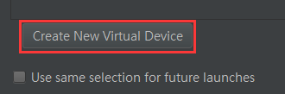
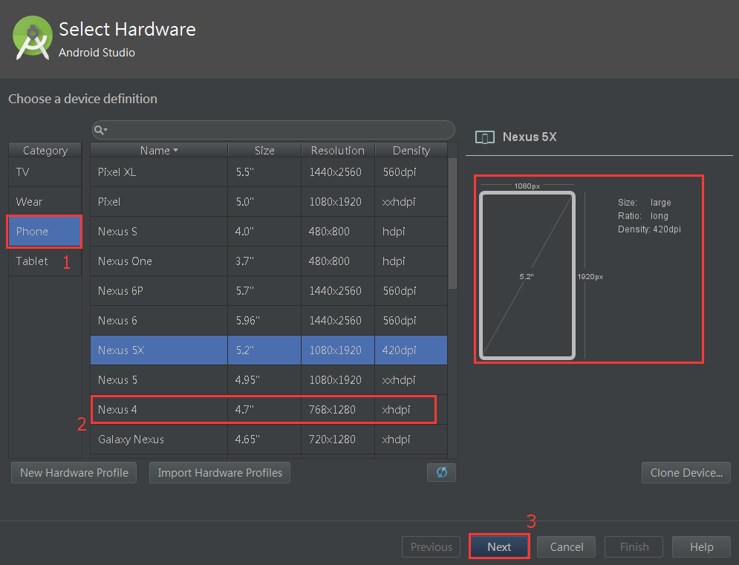
快速入门—项目结构介绍
模拟器运行项目：

Slide 19
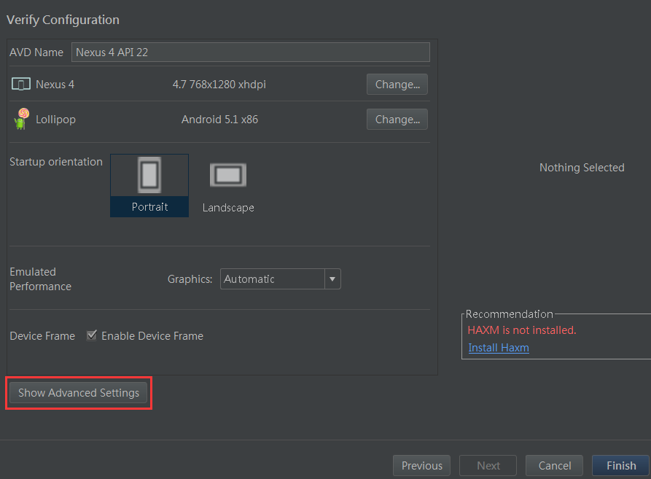
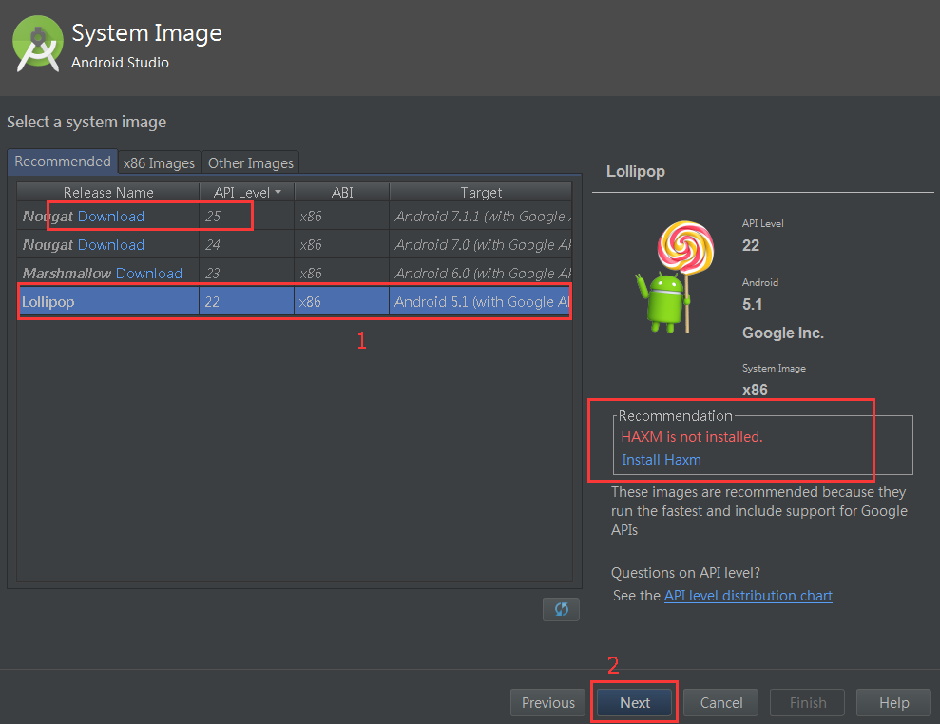
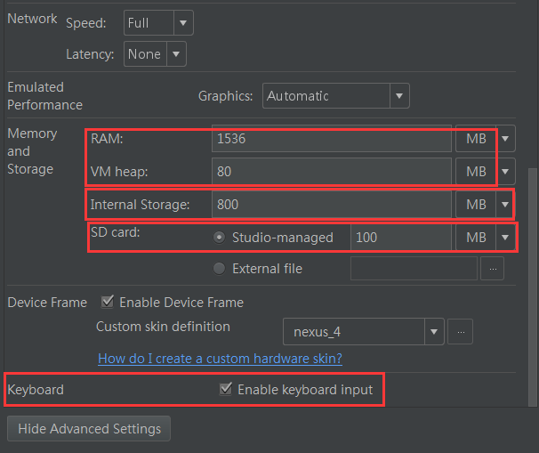
快速入门—项目结构介绍
模拟器运行项目：

Slide 20
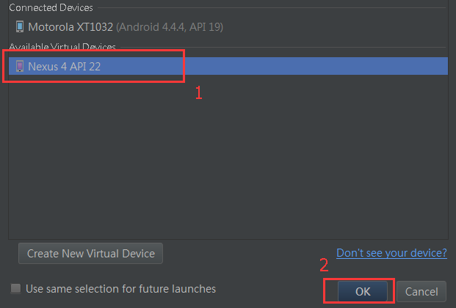
快速入门—项目结构介绍
模拟器运行项目：

Slide 21
一
背景历史
二
快速入门
三
功能与原理

Slide 22
功能与原理
一、基本组件
二、配置文件用法
三、功能实现
四、实现原理

Slide 23
基本组件
一、四大组件
二、View及子类
三、功能实现
四、实现原理

Slide 24
基本组件
一、四大组件
二、View及子类
三、功能实现
四、实现原理

Slide 25
功能与原理—基本组件
四大组件– Activity：
在清单文件中声明 Activity
<activity android:name=".ExampleActivity" android:icon="@drawable/app_icon"> <intent-filter> <action android:name="android.intent.action.MAIN" /> <category android:name="android.intent.category.LAUNCHER" /> </intent-filter> </activity>
public class ExampleActivity extends Activity { @Override public void onCreate(Bundle savedInstanceState) { super.onCreate(savedInstanceState); // The activity is being created. } @Override protected void onStart() { super.onStart(); // The activity is about to become visible. } @Override protected void onResume() { super.onResume(); // The activity has become visible (it is now "resumed"). } @Override protected void onPause() { super.onPause(); // Another activity is taking focus (this activity is about to be "paused"). } @Override protected void onStop() { super.onStop(); // The activity is no longer visible (it is now "stopped") } @Override protected void onDestroy() { super.onDestroy(); // The activity is about to be destroyed. } }
启动 Activity
Intent intent = new Intent(this, SignInActivity.class); startActivity(intent);
Activity生成周期
https://developer.android.google.cn/guide/components/activities.html

Slide 26
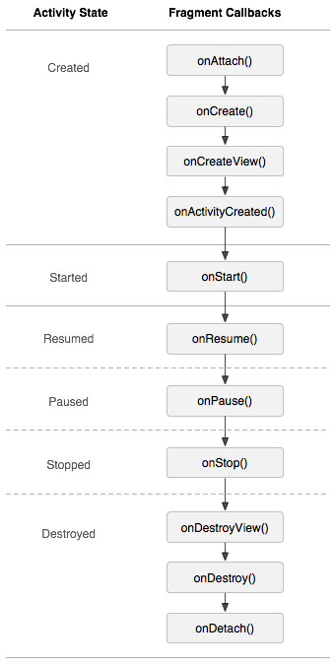
功能与原理—基本组件
Fragment：比Activity轻量级
创建：
public static class ExampleFragment extends Fragment { @Override public View onCreateView(LayoutInflater inflater, ViewGroup container, Bundle savedInstanceState) { // Inflate the layout for this fragment return inflater.inflate(R.layout.example_fragment, container, false); } }
添加到Activity：
FragmentManager fragmentManager = getFragmentManager(); FragmentTransaction fragmentTransaction = fragmentManager.beginTransaction();
ExampleFragment fragment = new ExampleFragment(); fragmentTransaction.add(R.id.fragment_container, fragment); fragmentTransaction.commit();
https://developer.android.google.cn/guide/components/fragments.html

Slide 27
功能与原理—基本组件
四大组件--Service：
注册服务：
<manifest ... > ... <application ... > <service android:name=".ExampleService" /> ... </application> </manifest>
android:process=“:backend“ // 创建一个backend进程服务
启动服务
Intent intent = new Intent(this, HelloService.class); startService(intent);
停止服务
stopSelf()或者stopService(Intent)
AIDL：跨进程调用：https://developer.android.google.cn/guide/components/aidl.html#Defining
https://developer.android.google.cn/guide/components/services.html

Slide 28
功能与原理—基本组件
四大组件-- ContentProvider ：
共享数据：提供数据的增删改查操作，也可以根据数据安全屏蔽相应的操作。
<provider android:authorities="list" android:directBootAware=["true" | "false"] android:enabled=["true" | "false"] android:exported=["true" | "false"] android:grantUriPermissions=["true" | "false"] android:icon="drawable resource" android:initOrder="integer" android:label="string resource" android:multiprocess=["true" | "false"] android:name="string" android:permission="string" android:process="string" android:readPermission="string" android:syncable=["true" | "false"] android:writePermission="string" > . . . </provider>
访问数据：访问跨进程的数据，通过URI访问。
content://user_dictionary/words
https://developer.android.google.cn/guide/topics/providers/content-providers.html

Slide 29
功能与原理—基本组件
四大组件--Broadcast ：
静态注册：
有序广播：
1）优先级高的先接收；
2）动态广播优先静态广播；
3）广播可以被终止。
<receiver android:name="net.youmi.android.AdReceiver" >
<intent-filter>
<action android:name="android.intent.action.PACKAGE_ADDED" />
<data android:scheme="package" />
</intent-filter>
</receiver>
无序广播：
1）无优先级；
2）动态广播优先静态广播；
3）广播不能被终止。
动态注册：
BroadcastReceiver br = new BroadcastReceiver() { @Override public void onReceive(Context context, Intent intent) { } }; IntentFilter filter = new IntentFilter("packagename.receiver"); registerReceiver(br, filter);
LocalBroadcast：本地广播，应用内广播。
动态注销：
unregisterReceiver(br);
onReceiver()方法不能在10秒内执行完成，将会导致ANR

Slide 30
功能与原理—基本组件
Intent：信使
显式 Intent：
Intent downloadIntent = new Intent(this, DownloadService.class); downloadIntent.setData(Uri.parse(fileUrl)); startService(downloadIntent);
隐式 Intent ：
// Create the text message with a string Intent sendIntent = new Intent(); sendIntent.setAction(Intent.ACTION_SEND); sendIntent.putExtra(Intent.EXTRA_TEXT, textMessage); sendIntent.setType("text/plain"); // Verify that the intent will resolve to an activity if (sendIntent.resolveActivity(getPackageManager()) != null) { startActivity(sendIntent); }
数据传递：Activity、Service、Broadcast都会用到。
https://developer.android.google.cn/guide/components/intents-filters.html

Slide 31
基本组件
一、四大组件
二、View及子类
三、功能实现
四、实现原理

Slide 32
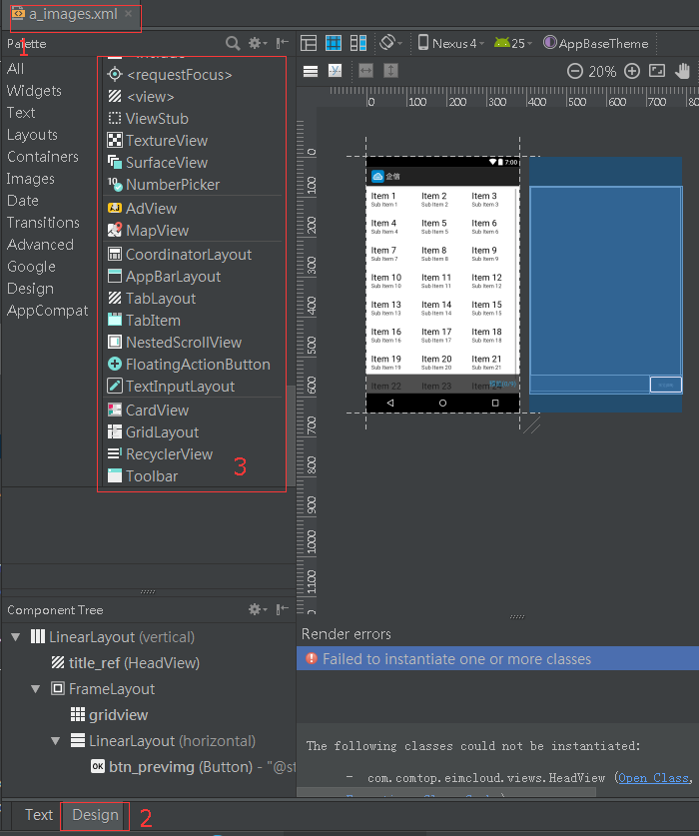
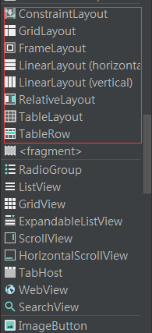
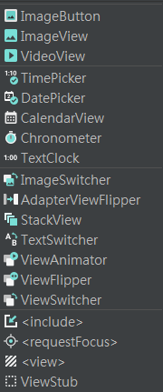
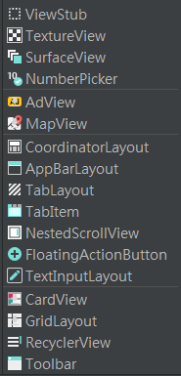
功能与原理—基本组件
View及子类：android.view.View的子类

Slide 33
功能与原理—基本组件
View及子类：主要方法
View
位置
onMeasure(int, int)
onLayout(boolean, int, int, int, int)
事件处理
onSizeChanged(int, int, int, int)
onDraw(android.graphics.Canvas)
焦点处理
Attaching
Drawing
dispatchTouchEvent(MotionEvent)
onInterceptTouchEvent(MotionEvent)
onTrackballEvent(MotionEvent)
onTouchEvent(MotionEvent)
onFocusChanged(boolean, int, android.graphics.Rect)
onWindowFocusChanged(boolean)
onAttachedToWindow()
onDetachedFromWindow()
测量View的尺寸大小
View放置的位置
View大小发生变化
其它
onFinishInflate()
findViewById(int)
所有子View全部inflate完成执行
使用ID查找当前View或子View，没有查找到返回null
自定义绘制图形—文字、形状、图片
Notes:
View.post(Runnable);View被inflate OK才会执行Runnable。
Inflate完了宽高就有了，不为0。

Slide 34
功能与原理—基本组件
View及子类：事件传递原理

Slide 35
功能与原理—基本组件
View及子类：常用子View
ViewPager
RecyclerView

Slide 36
功能与原理—基本组件
View及子类：渲染性能
ViewStub
Merge
Include

Slide 37
功能与原理—基本组件
View及子类：动画
帧动画(Frame)
补间动画(Tween)
属性动画(Property)
原理

Slide 38
功能与原理—基本组件
View及子类：动画
View-Window

Slide 39
基本组件
一、四大组件
二、View及子类
三、功能实现及原理

Slide 40
功能与原理—基本组件
功能实现及原理
文件存储
通讯
性能工具
File
SQLite
HTTP
蓝牙
traceview
Systrace
NFC
WI-FI
Hierarchy Viewer
DDMS
SharedPreference
USB
Tracer for OpenGL ES
Intent打开
传感器
其他
运动传感器
NDK
系统相册
图片浏览
浏览器
环境传感器
人脸识别
系统相机
发短信
打电话
位置传感器
OpenGL ES

Slide 41
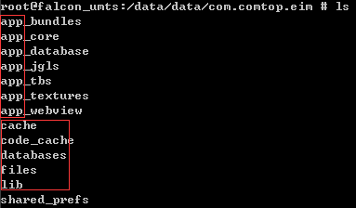
功能与原理—基本组件
功能实现及原理：文件存储
File：
应用存储：
Context context = getApplicationContext(); context.getCacheDir(); context.getCodeCacheDir(); context.getDatabasePath("db"); context.getFilesDir(); context.getDataDir();
SD卡：
Environment.getExternalStorageDirectory();
context.getExternalCacheDir(); // /sdcard/Android/data/应用包名/data
context.getExternalFilesDir("file");

Slide 42
功能与原理—基本组件
功能实现及原理：文件存储
SharedPreferenced：
SharedPreferences shared = context.getSharedPreferences(“config”, Context.MODE_PRIVATE); shared.edit().putString(“key”, “value”).apply(); // API 9以后才有，保证兼容性需要用到SharedPreferencesCompat.EditorCompat
shared.edit().putString(“key1”, “value”).commit(); // 没有apply或者commit数据就没有保存，推荐使用apply()。
mode:
Context. MODE_PRIVATE：// 只能当用应用访问或者User ID一致
Context. MODE_WORLD_READABLE：// 允许其他应用程序可读，有安全性问题，已经废除

Slide 43
功能与原理—基本组件
功能实现及原理：文件存储
SQLite：
android系统默认数据库，提供一套Java封装API，操作数据库可以不写SQL。
SQLiteDatabase：
public Cursor query(String table, String[] columns, String selection, String[] selectionArgs, String groupBy, String having, String orderBy, String limit);
public long insert(String table, String nullColumnHack, ContentValues values);
public int update(String table, ContentValues values, String whereClause, String[] whereArgs);
public int delete(String table, String whereClause, String[] whereArgs);
支持预处理 & 事物。
NDK编译sqlite C代码，可以根据业务需求来修改，比如需要加密功能—sqlcipher，优化sqlite底层操作—wcdb。

Slide 44
功能与原理—基本组件
功能实现及原理： Intent打开
打开系统相册：
Intent intent = new Intent(); intent.addCategory(Intent.CATEGORY_OPENABLE); intent.setType(IMAGE_TYPE);
if (Build.VERSION.SDK_INT <19) {
intent.setAction(Intent.ACTION_GET_CONTENT);
}else {
intent.setAction(Intent.ACTION_OPEN_DOCUMENT);
}
Activity. startActivityForResult(intent, 1);
打开系统相机：
Intent intent = new Intent(MediaStore.ACTION_IMAGE_CAPTURE);
intent.putExtra(MediaStore.EXTRA_OUTPUT, Uri.fromFile(new File("/xxx/1.jpg")));
startActivityForResult(intent, 2);
…
工具类代码集合：https://github.com/AllenCoder/SuperUtils

Slide 45
功能与原理—基本组件
功能实现及原理：通讯
网络：apache的HttpClient在6.0因为太耗电问题被官方无条件移除，官方推荐使用httpconnection，httpconnection从4.4开始底层实现被okhttp替换。从兼容性、易用性考虑，建议使用okhttp。
蓝牙：上层接口拿Socket，通过Socket通信。应用场景有：可穿戴设备、车载OBD。
https://developer.android.google.cn/guide/topics/connectivity/bluetooth.html
Demo：SDK_HOME\ samples\android-19\legacy\BluetoothChat
NFC：两个硬件之间的距离不能超过4cm。
https://developer.android.google.cn/guide/topics/connectivity/nfc/index.html
WIFI：局域网通讯。应用场景有微信聊天记录迁移。
https://developer.android.google.cn/guide/topics/connectivity/wifip2p.html
USB：主从设备数据传输。
https://developer.android.google.cn/guide/topics/connectivity/usb/index.html
SIP：网络电话。
https://developer.android.google.cn/guide/topics/connectivity/sip.html

Slide 46
功能与原理—基本组件
功能实现及原理：传感器
Motion sensors（运动传感器） 这些传感器测量加速力，并沿三个轴的旋转力。此类别包括加速度计，重力感应器， 陀螺仪和旋转矢量传感器。
Environmental sensors （环境传感器） 这些传感器测量各种环境参数，例如环境空气温度和压力，照明和湿度。此类别包括气压计，光度计，和温度计。
Position sensors （位置传感器） 这些传感器测量设备的物理位置。这个类别包括方向传感器和磁力计。
应用场景：微信摇一摇、屏幕自动调整亮度、接电话手机贴近脸屏幕变暗离开后变亮、VR/AR。
https://developer.android.com/guide/topics/sensors/sensors_overview.html

Slide 47
功能与原理—基本组件
功能实现及原理：性能工具
traceview、

Slide 48
功能与原理—基本组件
功能实现及原理：其他
人脸识别：
OpenGL ES：

Slide 49
功能与原理—基本组件
功能实现及原理
打包原理

Slide 50
功能与原理—基本组件
功能实现及原理
反编译

Slide 51
功能与原理—基本组件
功能实现及原理
dex文件结构

Slide 52
功能与原理—基本组件
功能实现及原理
AsyncTask、Okhttp、rxjava、eventbus

Slide 53
功能与原理—基本组件
功能实现及原理
插件化、热更新、加壳
Hybrid App：Cordova、Reat Native、Weex

Slide 54
功能与原理—基本组件
功能实现及原理
插件化、热更新、加壳
Hybrid App：Cordova、Reat Native、Weex

Slide 55
基本组件
一、四大组件
二、View及子类
三、功能实现及原理
四、实现原理

Slide 56
功能与原理—基本组件
项目结构：

Slide 57
功能与原理—基本组件
项目结构：

Slide 58
功能与原理—基本组件
项目结构：

Slide 59
功能与原理—基本组件
项目结构：

Slide 60
功能与原理—基本组件
项目结构：

Slide 61
功能与原理—基本组件
项目结构：

Slide 62
功能与原理—基本组件
项目结构：

Slide 63


